Slide 1
О проекте бюджета Аксайкого городского поселения на 2018 год и плановый период 2019 и 2020годов

Slide 2
Основа формирования проекта бюджета Аксайского городского поселения на 2017-2019 года
Прогноз социально – экономического развития Аксайского городского поселения на 2018-2020 годы
Основные направления бюджетной и налоговой политики Аксайского городского поселения на 2018-2020 годы (постановление от 18.10.2017 г №880)
Муниципальные программы Аксайского городского поселения (проекты)

Slide 3
Основные характеристики проекта бюджета Аксайского городского поселения
млн.руб.
Наименование | 2017 год Решение от 22.12.2016 № 34(первоначально утвержденный) | 2018 год проект решения | 2019 год проект решения | 2020 год проект решения
1 | 2 | 3 | 4 | 5
I. Доходы, всего | 296,4 | 369,4 | 383,1 | 343,4
из них: налоговые и неналоговые доходы | 295,1 | 332,8 | 302,7 | 319,5
безвозмездные поступления | 1,3 | 36,6 | 80,4 | 23,9
II. Расходы, всего | 375,2 | 455,9 | 383,1 | 343,4
III. Дефицит (-), профицит (+) | - 78,8 | - 86,5 | 0 | 0
VI. Источники финансирования дефицита | 78,8 | 86,5 | 0 | 0

Slide 4
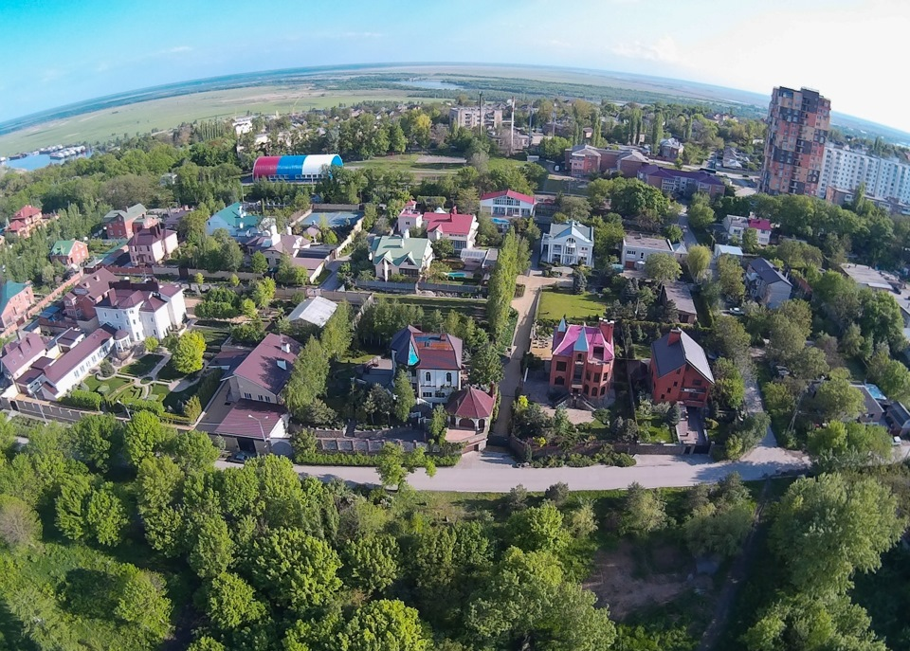

Slide 5
Динамика доходов
(млн.руб.)

Slide 6
Структура собственных доходов бюджета поселения в 2018 году

Slide 7
Динамика расходов бюджета млн.руб.

Slide 8
Расходы бюджета по разделам в 2018 г.
Расходы – 455,9 млн.руб.
Общегосударственные вопросы – 36,1 млн.руб.
Национальная безопасность и правоохранительная деятельность – 5,8 млн.руб.
Национальная экономика – 138,4 млн. руб.
Жилищно-коммунальное хозяйство – 198,8 млн.руб.
Образование – 0,2 млн.руб.
Культура, кинематография – 35,9 млн.руб.
Социальная политика – 0,2 млн.руб.
Физическая культура и спорт – 40,5 млн.руб.

Slide 10
Расходы по муниципальным программам на 2018 год
Развитие культуры – 35,6 млн.руб.
Защита населения и территории от чрезвычайных ситуаций, обеспечение пожарной безопасности и безопасности людей на водных объектах – 4,5 млн.руб.
Развитие транспортной системы – 156,5 млн.руб.
Развитие физической культуры и спорта – 40,5 млн.руб.
Управление и распоряжение муниципальным имуществом – 1,1 млн.руб.
Обеспечение качественными жилищно-коммунальными услугами и благоустройство территории Аксайского городского поселения – 172,0 млн. руб.
Развитие муниципального управления и гражданского общества – 0,3 млн.руб.
Обеспечение общественного порядка и противодействие преступности – 1,3 млн.руб.
Информационное общество – 2,2 млн.руб.
Энергоэффективность и повышение энергосбережения – 25 тыс. руб.
Градостроительная политика поселения – 2,2 млн.руб.
Молодежь Аксая – 0,4 млн.руб.
Доступная среда – 0,1 млн.руб.
Городские леса – 0,1 млн. руб.
Формирование современной городской среды – 6,3 млн. руб.

Slide 11
Доля программных расходов в общем объеме расходов
факт 2016 год план 2017 год проект 2018 год
477,1млн.руб.
423,2млн.руб.
303,3млн.руб.
30,6 млн.руб.
32,7 млн.руб.
32,1 млн.руб.
- расходы бюджета поселения, формируемые в рамках муниципальных программ
- непрограммные расходы бюджета поселения

Slide 12
Объем капитальных вложений в объекты муниципальной собственности млн.руб.

Slide 13
ОСНОВНЫЕ ПАРАМЕТРЫ БЮДЖЕТА НА 2018 год
Доходы в расчете на 1 человека -8 245 руб.
Налоговые доходы – 298,3млн.руб.
Расходы на ЖКХ – 198,8 млн.руб.
Бюджет
Расходы на дорожное хозяйство – 136,2млн. руб.
Неналоговые доходы – 34,5млн.руб.
Доходы бюджета Аксайского городского поселения – 369,4 млн.руб.
Расходы бюджета Аксайского городского поселения – 455,9 млн.руб.
Культура, Спорт– 76,4 млн. руб.
Безвозмездные поступления – 36,6млн. руб.
Расхода в расчете на 1 человека -10175 руб.
Прочие расходы – 44,5 млн.руб.

